Slide 1

Експеримент з фізики
«Лаво лампа»
Роботу виконала :учениця 7-А класу ХСШ №134
Шкільнюк Дар’я
Науковий керівник:
Козинець Олена Василівна,
учитель фізики
Харків-2018

Slide 2
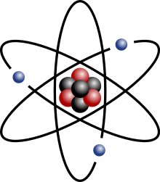
Метою експерименту є:
1.Виготовлення лаво лампи у домашніх умовах.
2.Експериментальне підтвердження фізичних законів.

Slide 3
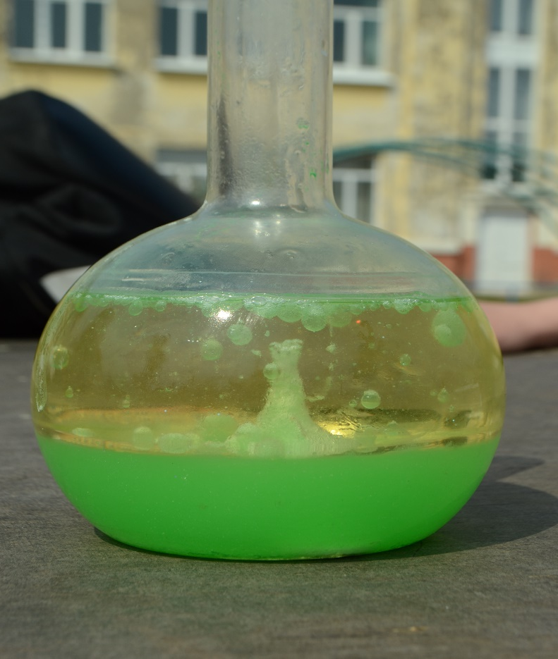
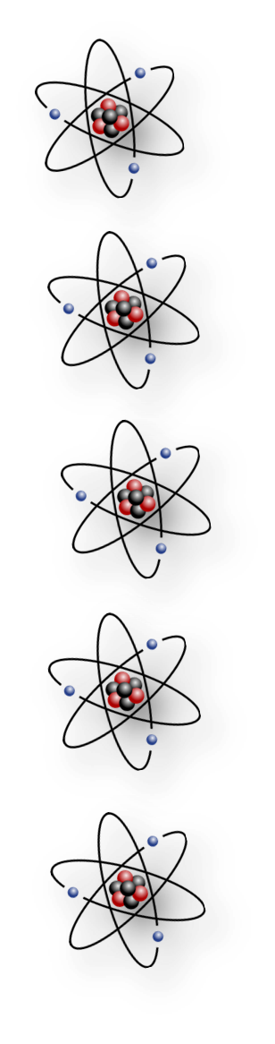
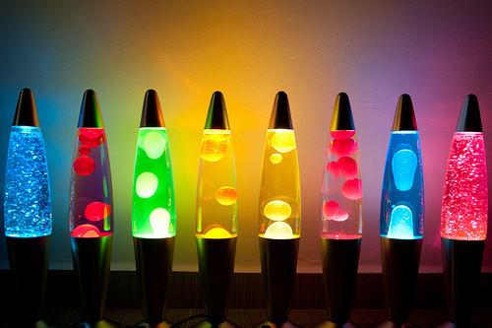
Лавове лампа (лава-лампа) - декоративний світильник, являє собою прозору скляну ємність .
Цікаво спостерігати за переміщенням рідини в ній.
.
Лава-лампа - не тільки неодмінний атрибут рок-н-рольних вечірок 1970-х, але і відмінний привід для домашніх фізичних експериментів. Адже всі компоненти, необхідні для її побудови, знайдуться на будь-якій кухні.

Slide 4
Лава-лампа в домашніх умовах
Візьміть будь-яку щільно закриваючу прозору ємність.
Заповніть ємність на ¾ рослинним маслом, в решту чверть залийте воду і додайте приблизно 10 крапель харчового барвника.
Якщо ви користуєтеся сільницею, потрусіть її над розчином протягом п'яти секунд.Якщо ви хочете, щоб розчин ефектно сичав, замість солі візьміть шиплячу таблетку розділіть її на кілька частин і засипте їх в ємність.

Slide 5
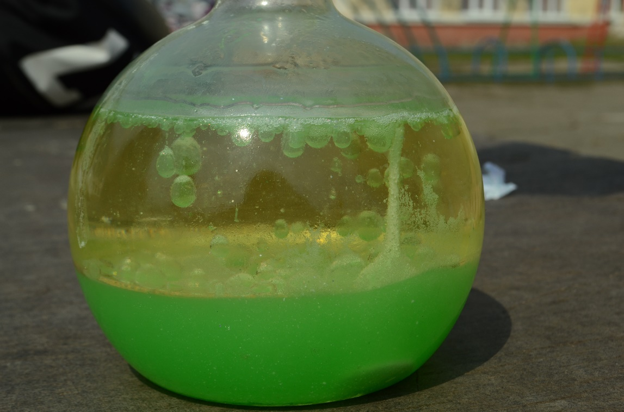
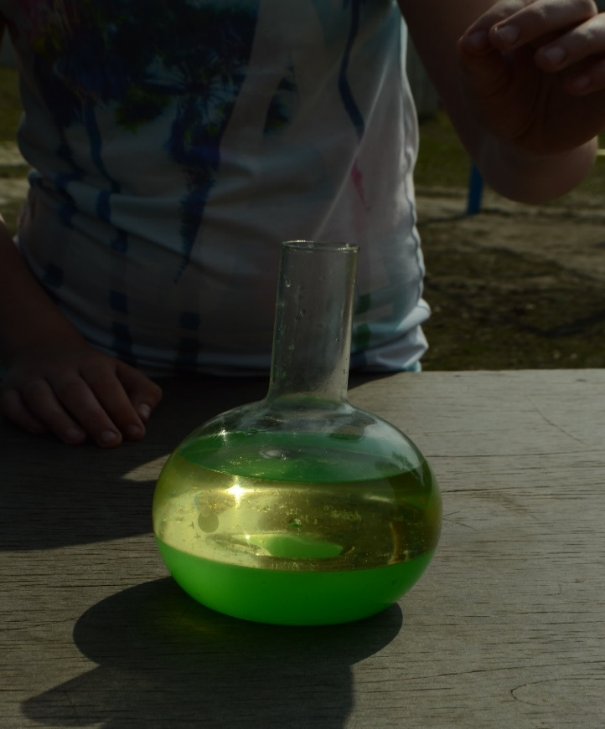
Результат нашого експерименту

Slide 6
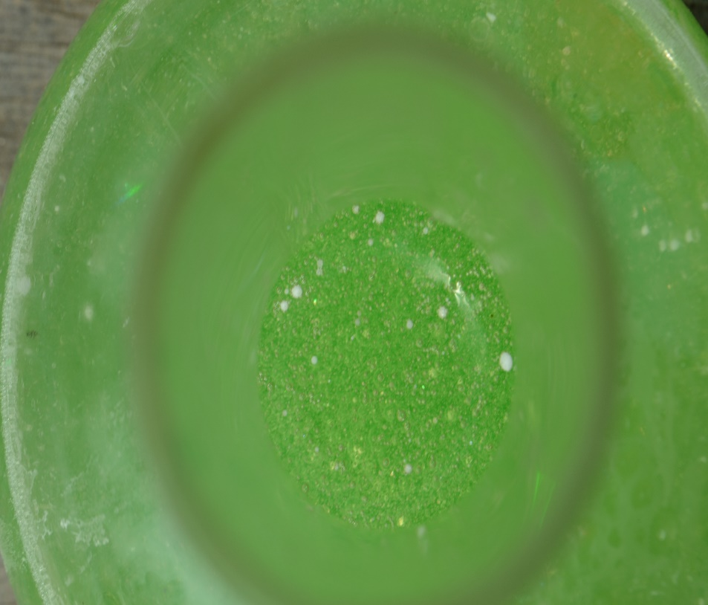
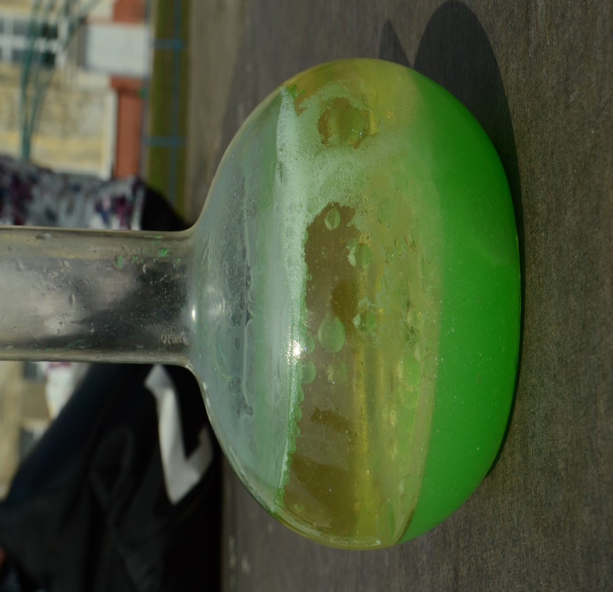
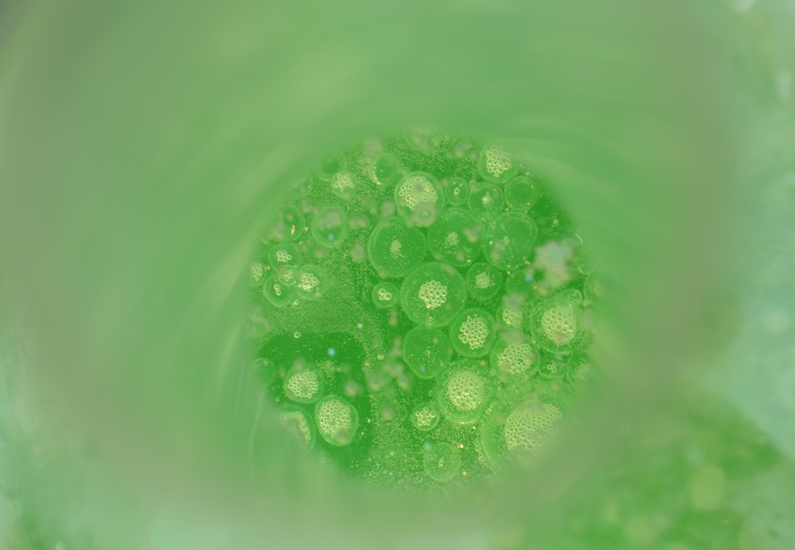

Slide 7
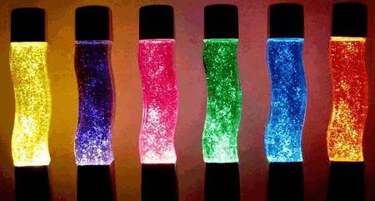
Висновок
Отже, я виготовила лава-лампу. Це все я виконувала в домашніх умовах. Лава-лампа- світильник, який використовується не тільки в декорі, а й ще може бути нічником для дитини.

Slide 8
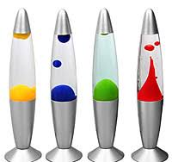
Дякую за увагу!!!

